Slide 1
Муниципальное казённое дошкольное образовательное учреждение детский сад «Чебурашка» п. Шиверский
Проект
«Мамин день – 8 марта»
Подготовила:
Савченко С. А.
2020

Slide 2
Актуальность
Каждый год в марте мы отмечаем праздник 8 марта. Мама считается хранительницей семьи, именно мама играет важную роль в жизни каждого человека. Развитие отношений между ребенком дошкольного возраста и матерью имеют большое значение для развития личности ребенка. Важность отношения к матери необходимо воспитывать у детей с первых лет жизни. Только у здоровой духовно, дружной семьи можно воспитывать полноценного человека, а основой семьи всегда была, есть и будет – мама.

Slide 3
Цель проекта:
Формирование представлений у детей о празднике 8марта.
Задачи проекта:
- Сформировать представление о празднике.
- Воспитывать внимательное отношение к маме, бабушке, стремление им помогать.
- Привлечь детей к подготовке подарка маме.
- Развивать творческие способности детей, через пение, танцы; художественную деятельность – создание поделок, рисунков.
- Способствовать активному вовлечению родителей в совместную деятельность с ребенком в условиях семьи и детского сада.

Slide 4
Участники проекта:
Дети
воспитатель
родители
муз. руководитель
Продолжительность проекта:
Краткосрочный (24.02.2020 – 05.03.2020)

Slide 5
Предполагаемый результат:
- Формирование у детей интереса к празднику 8 марта.
- Пополнится словарный запас.
- Развитие творческих способностей детей в продуктивной и музыкальной деятельности.
- Осознание детьми доброго, заботливого отношения к маме, бабушке.
- Вовлечение родителей в совместную с детьми познавательно – творческую деятельность.

Slide 6
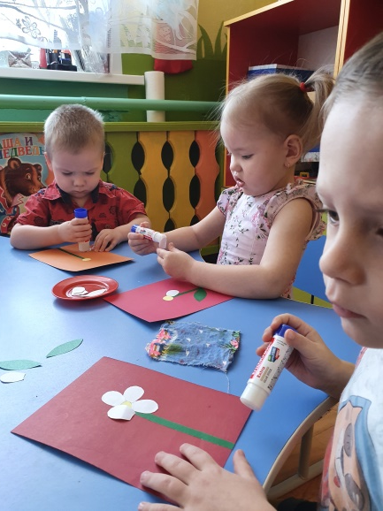
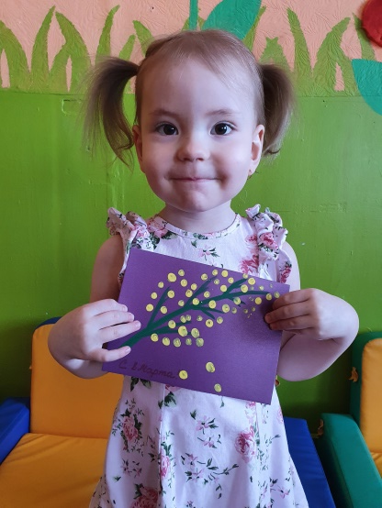
Реализация проекта с детьми:
Аппликация «Ромашка для мам»
Рисование «Веточка мимозы»
Лепка «Пряники для мамы»

Slide 7
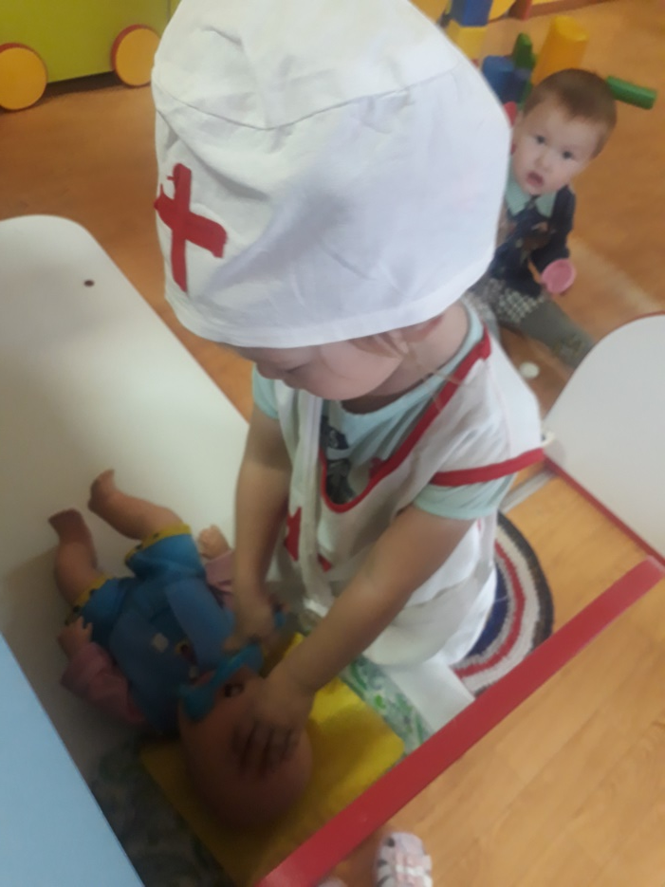
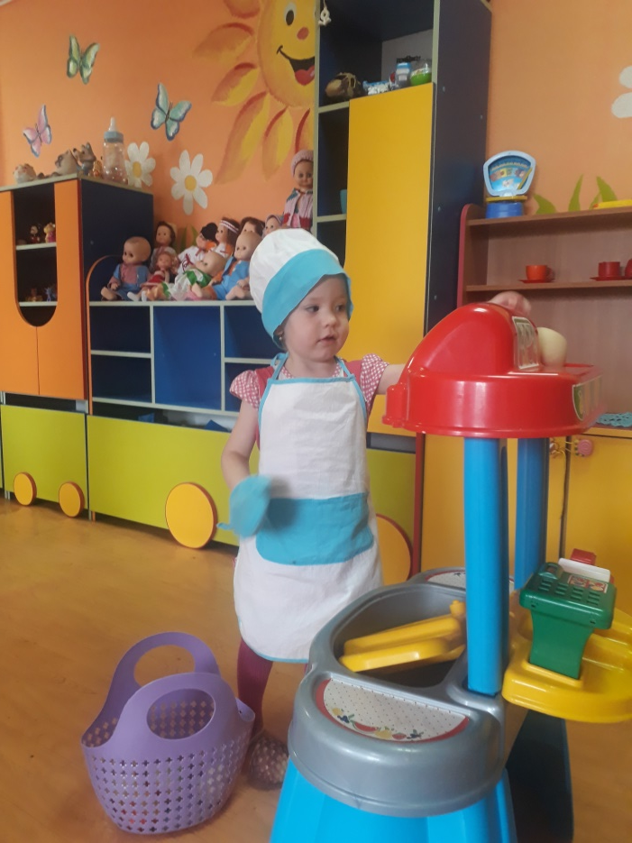
Сюжетно - ролевые игры
«Мама доктор»
«Мама повар»

Slide 8
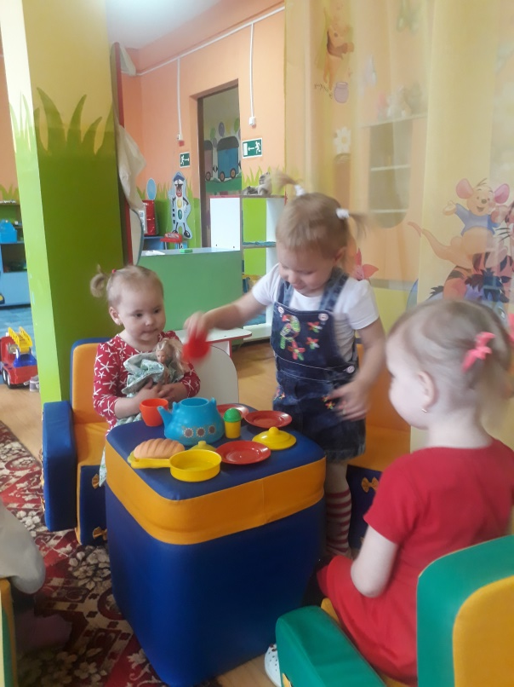
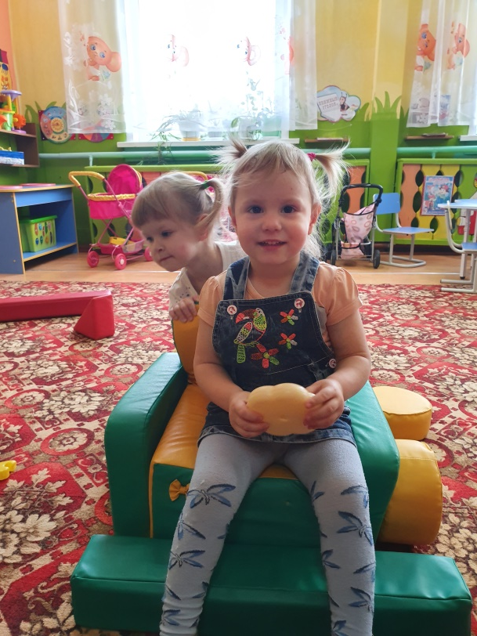
«Дочки – матери»
«Едем в гости к бабушке»

Slide 9
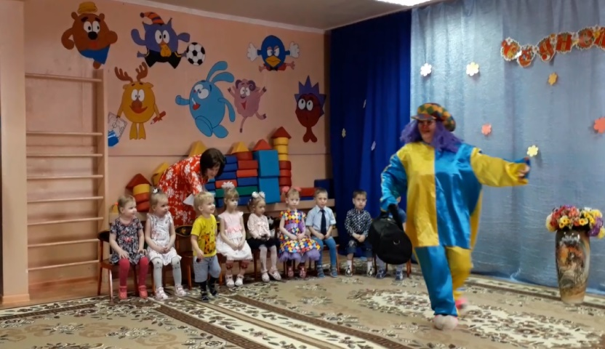
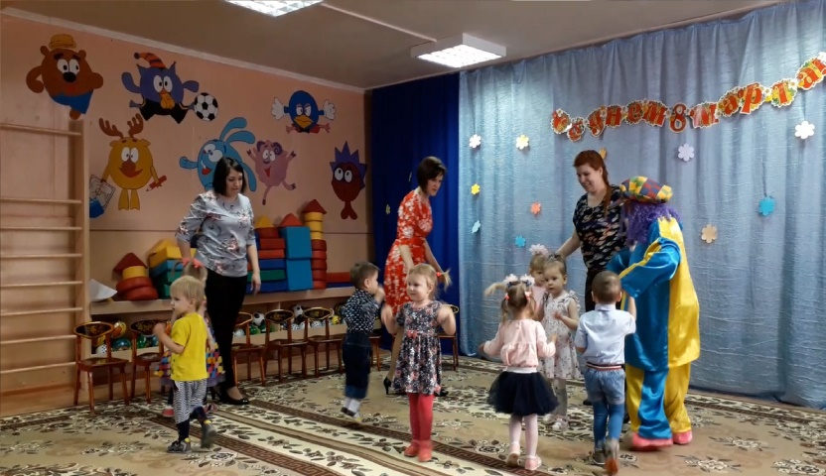
Праздничный утренник
«Клоун в гостях у малышей»

Slide 10
Спасибо за внимание!

